Slide 1
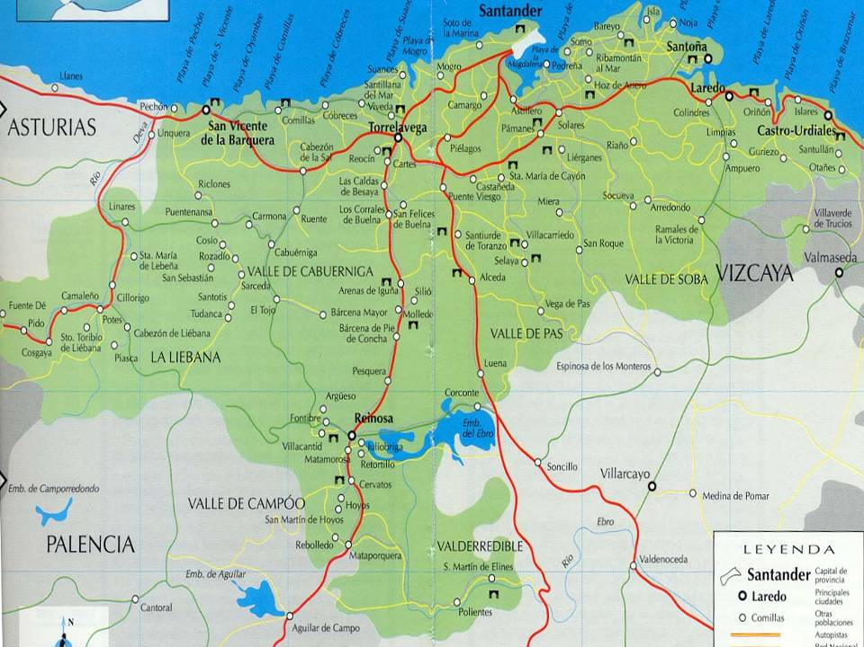
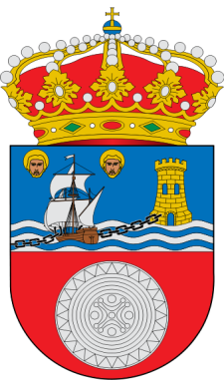


ENTRE LA MAR Y LA MONTAÑA
ENTRE LA MAR Y LA MONTAÑA
CANTABRIA
NO USES EL RATON Y CONECTA LOS ALTAVOCES

Slide 2
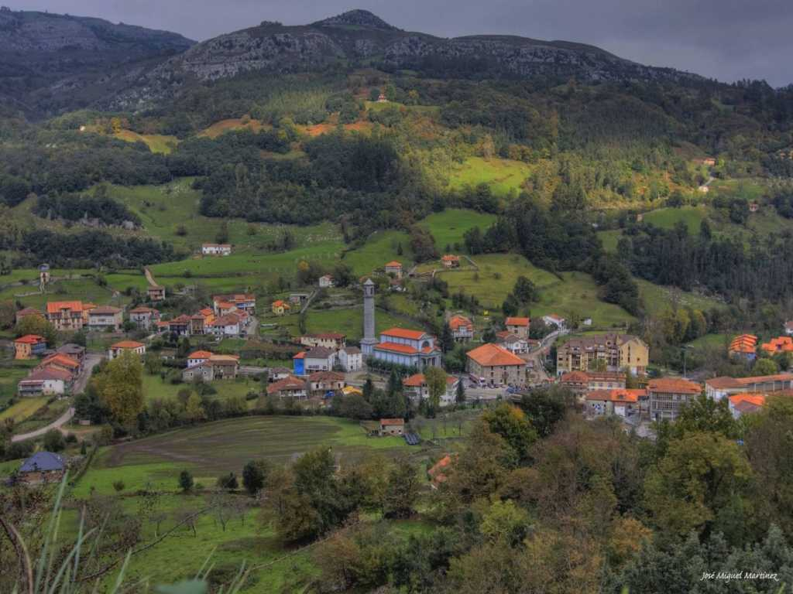
ARREDONDO

Slide 3
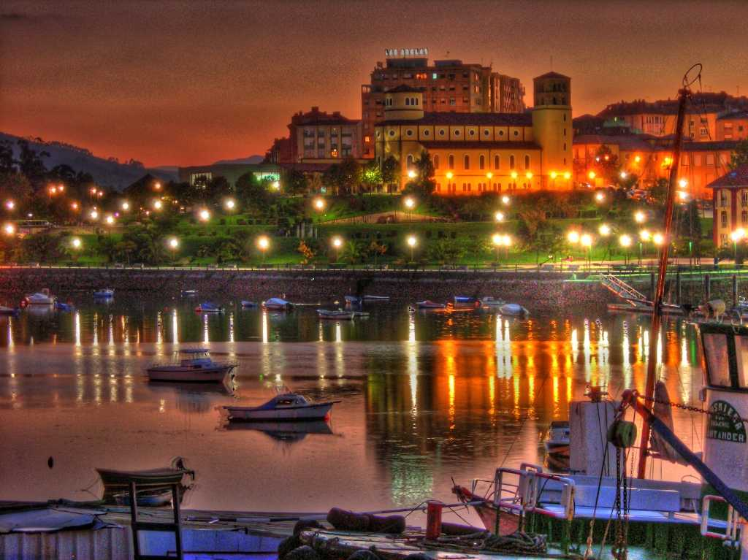
ASTILLERO

Slide 4
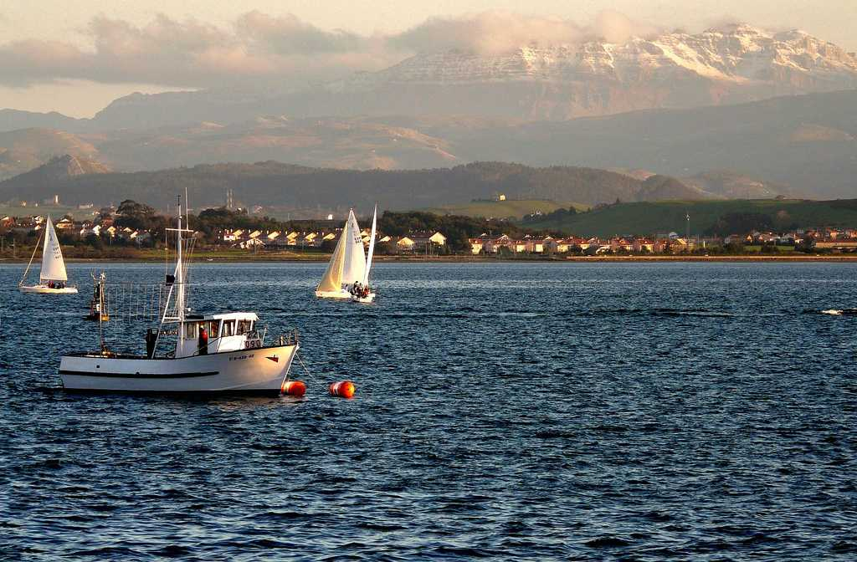
BAHIA DE SANTANDER

Slide 5
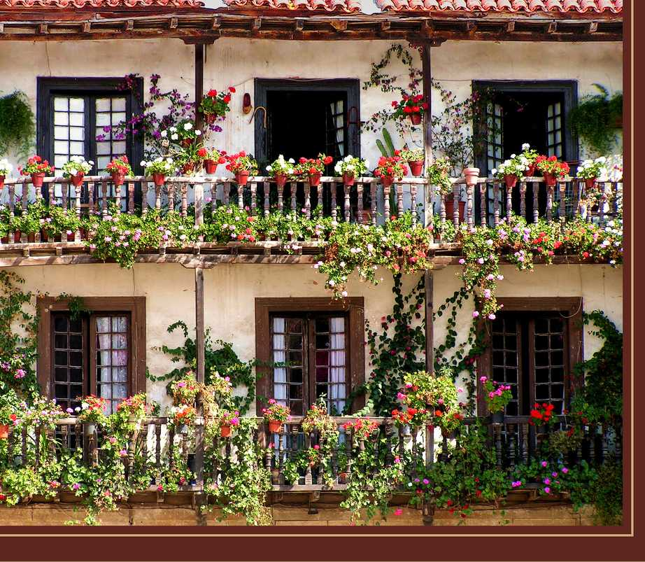
FLORES EN SANTILLANA

Slide 6
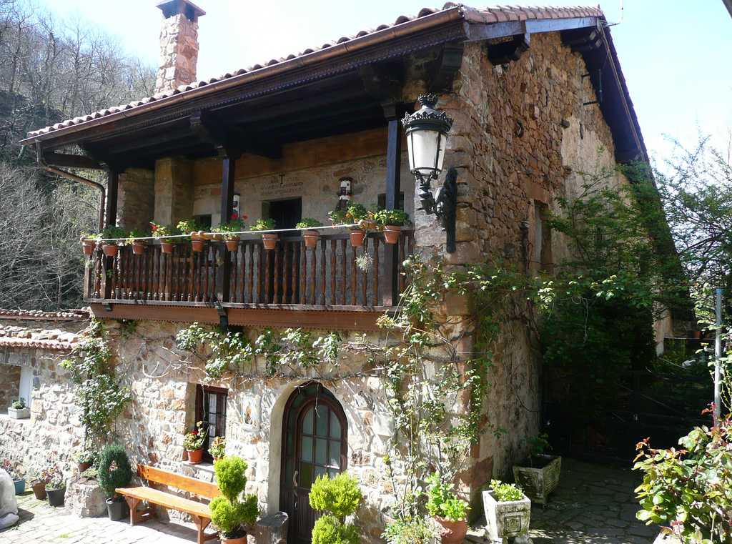
BARCENA MAYOR

Slide 7
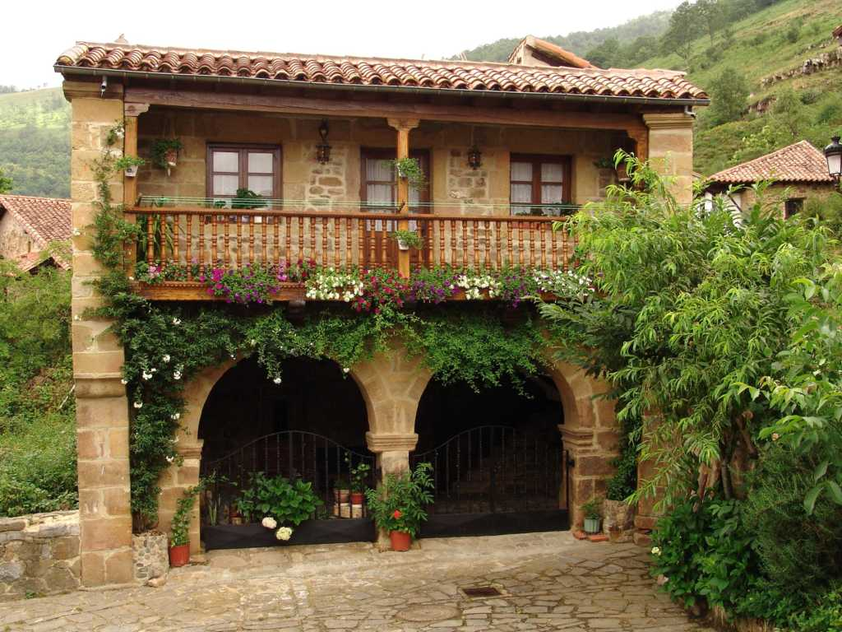
BARCENA MAYOR

Slide 8
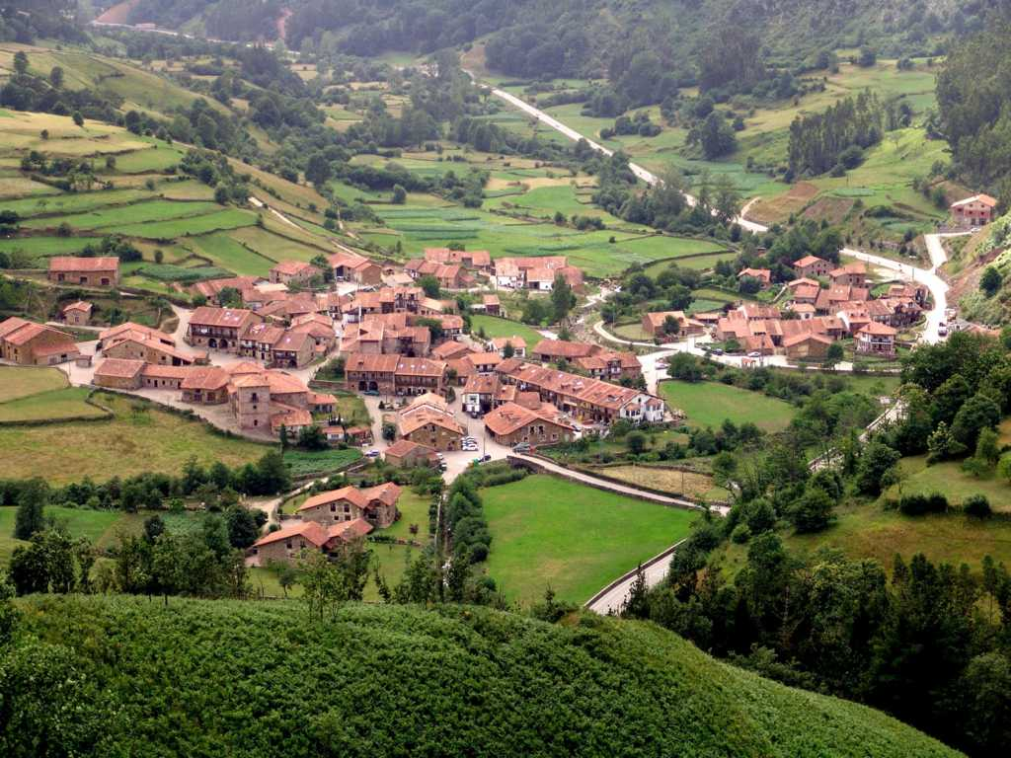
CARMONA

Slide 9
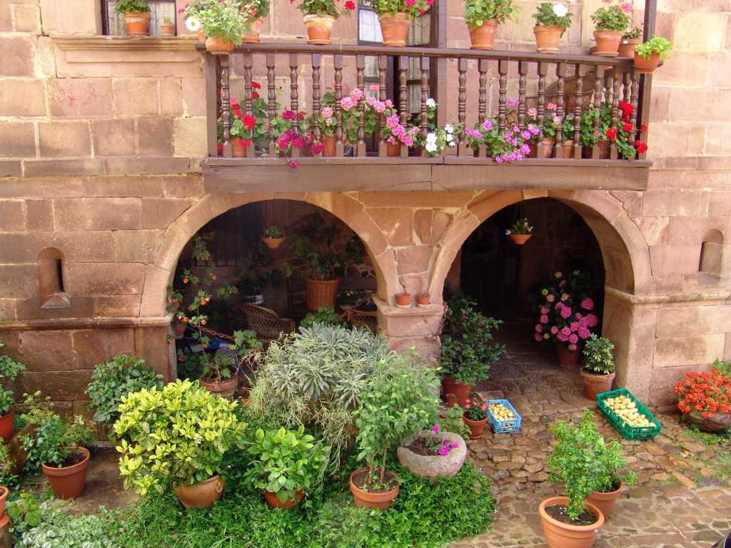
CARMONA

Slide 10
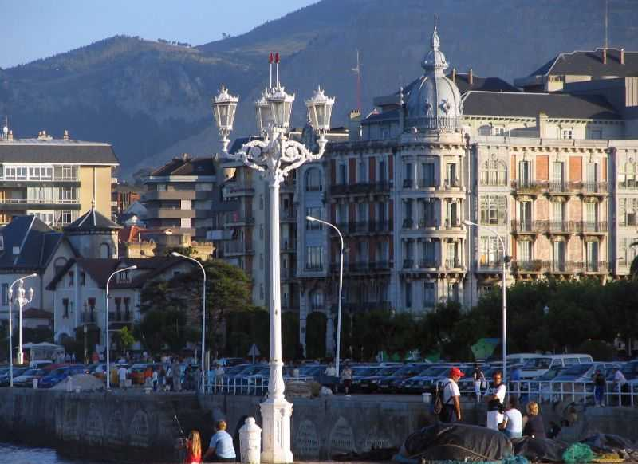
CASTRO URDIALES

Slide 11
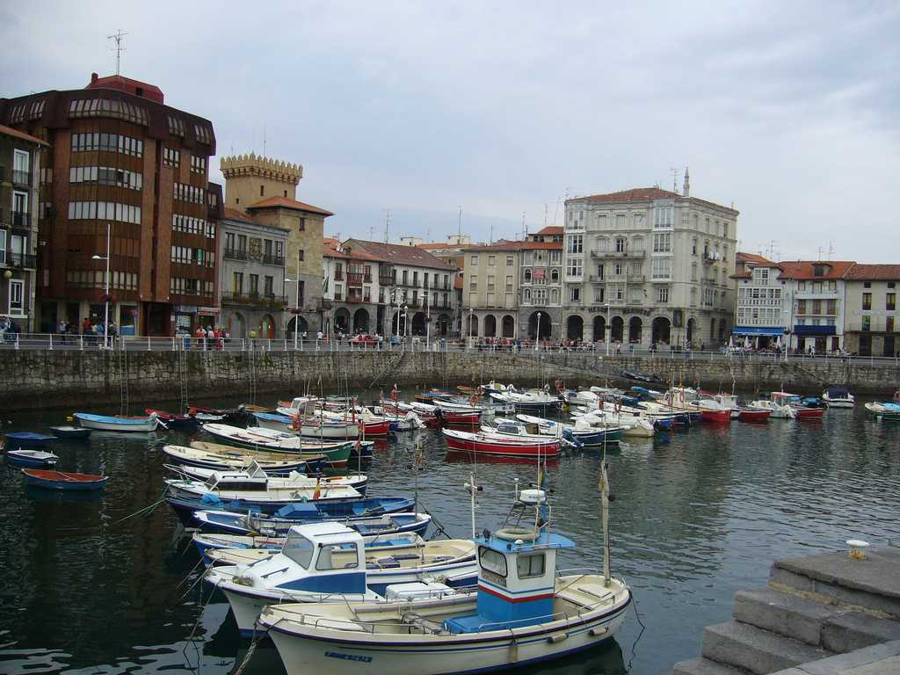
CASTRO URDIALES

Slide 12
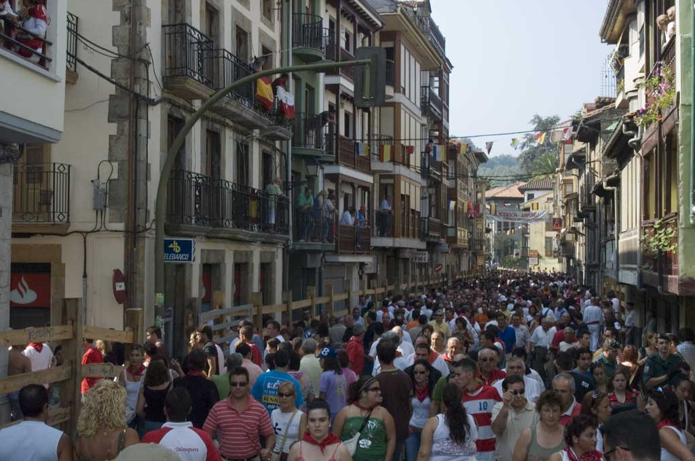
AMPUERO

Slide 13
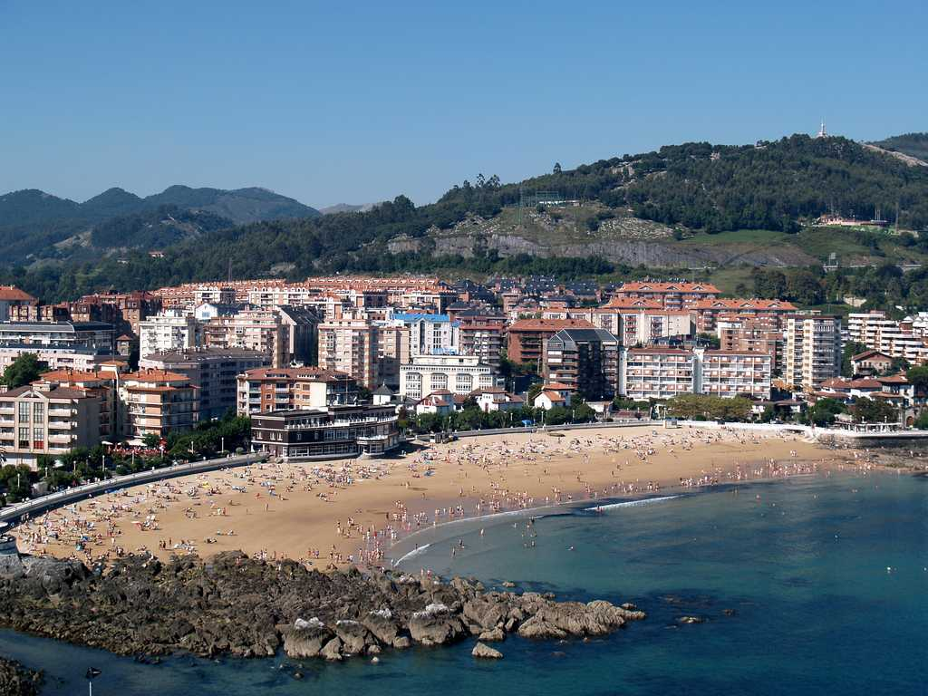
CASTRO URDIALES

Slide 14
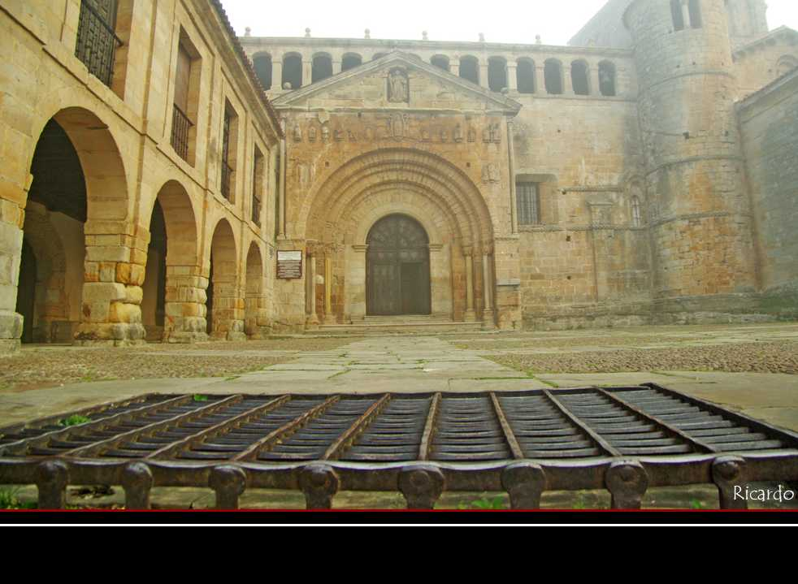
SANTILLANA(COLEGIATA)

Slide 15
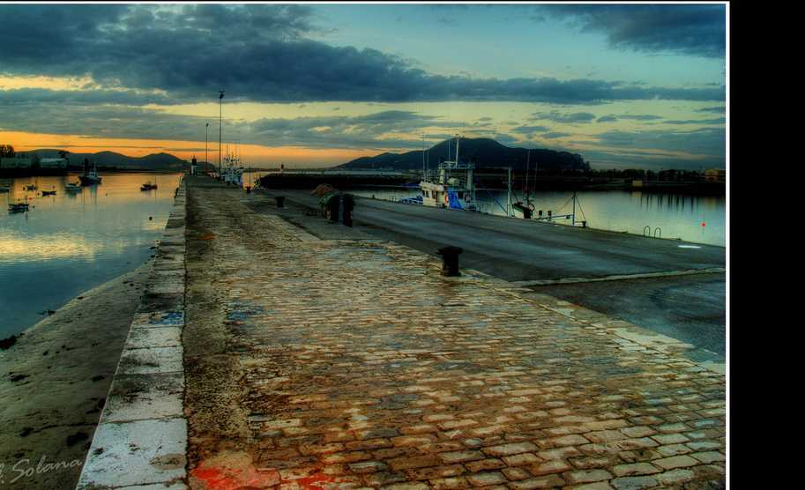
COLINDRES

Slide 16
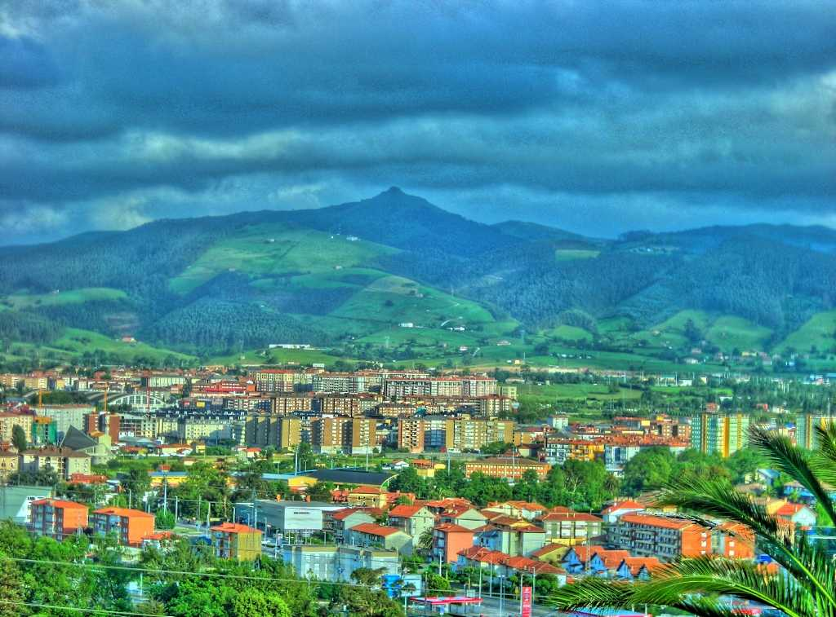
TORRELAVEGA

Slide 17
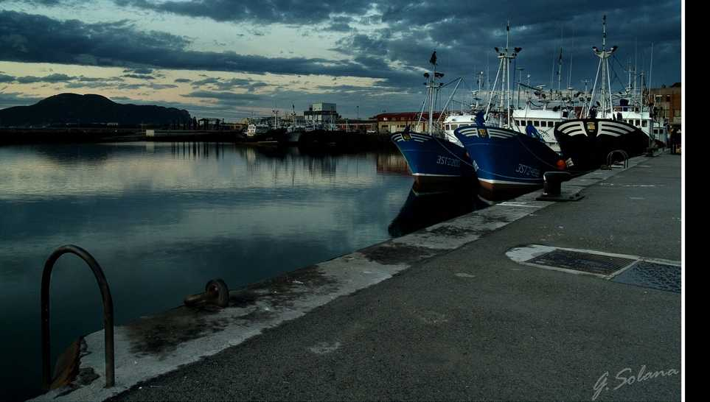
COLINDRES

Slide 18
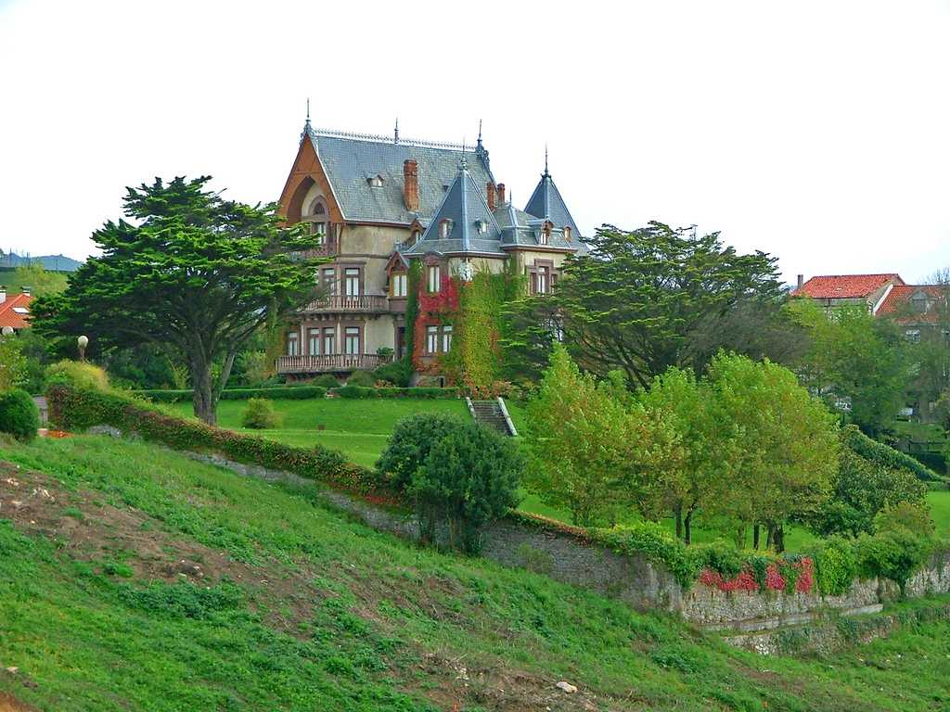
COMILLAS

Slide 19
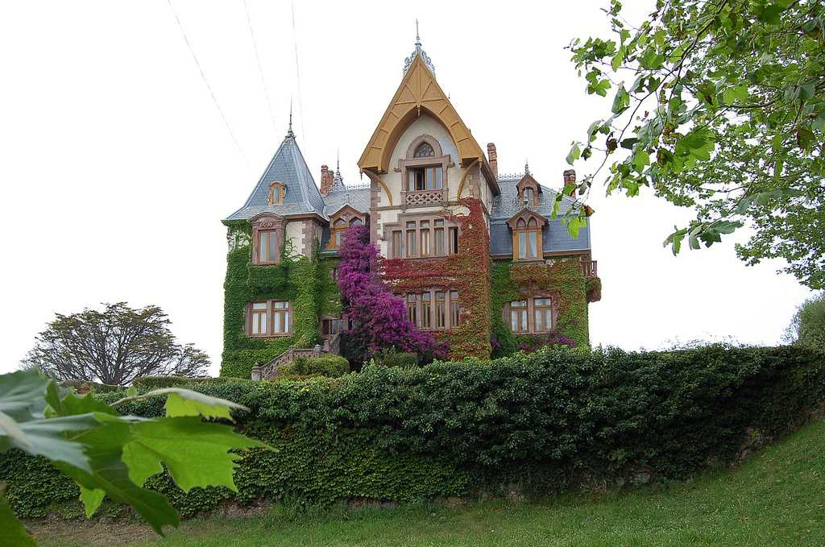
COMILLAS

Slide 20
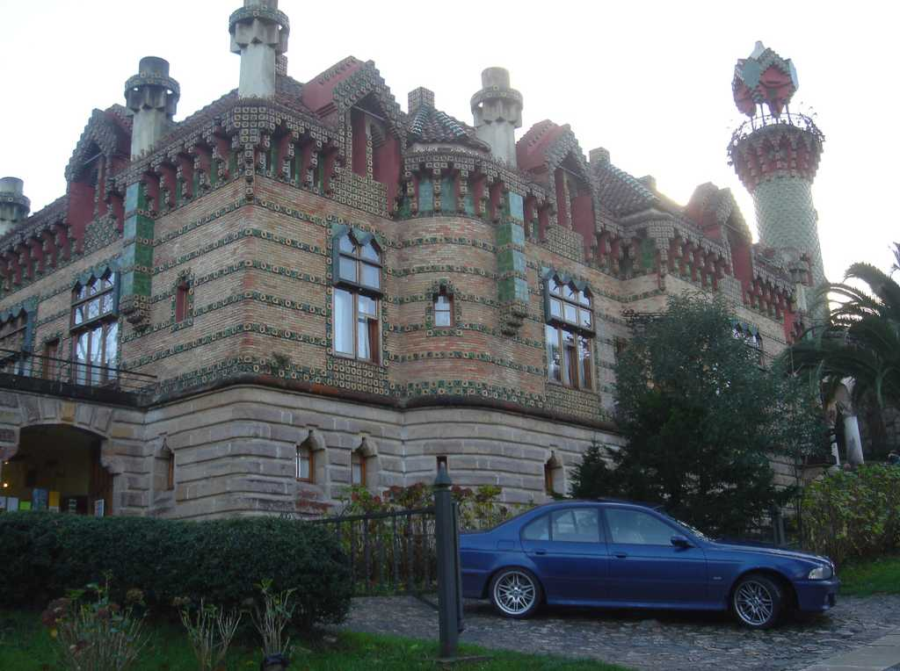
COMILLAS

Slide 21
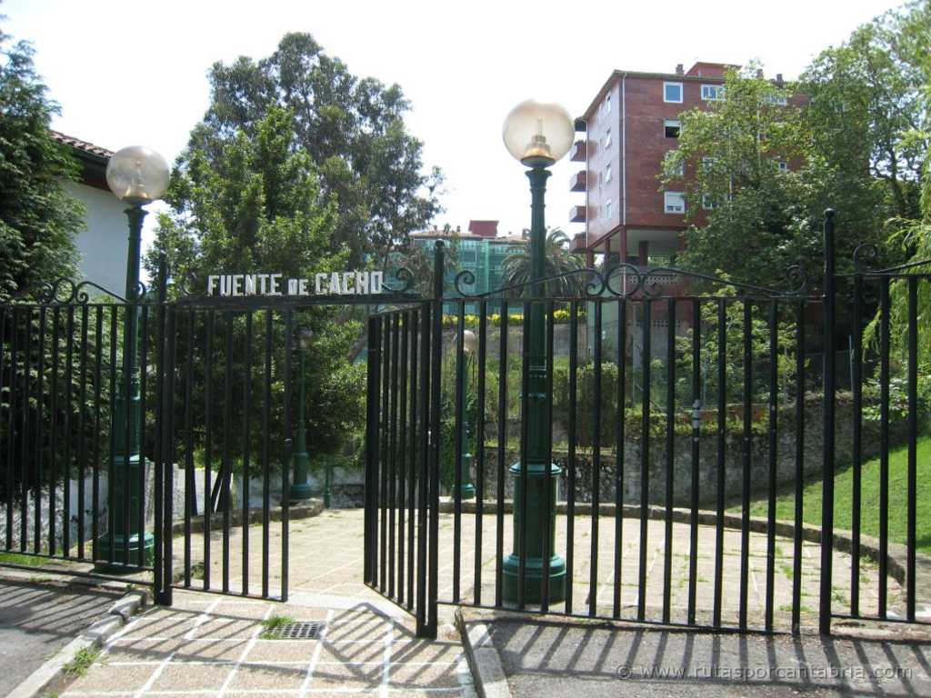
SANTANDER

Slide 22
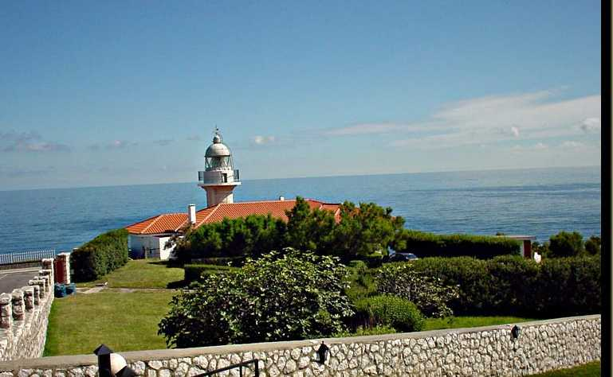
SUANCES (FARO)

Slide 23
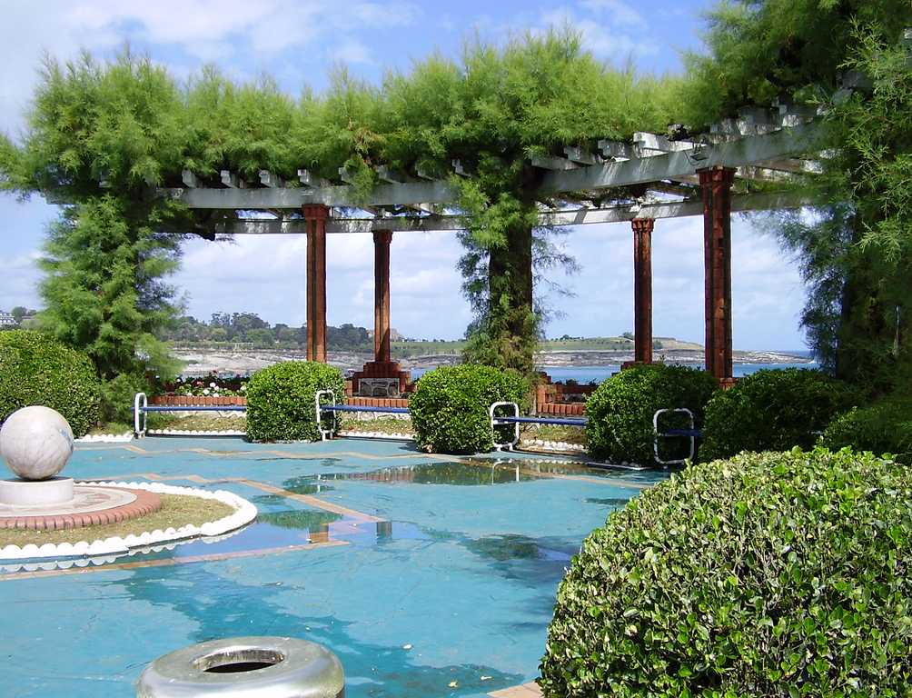
SANTANDER(PIQUIO)

Slide 24
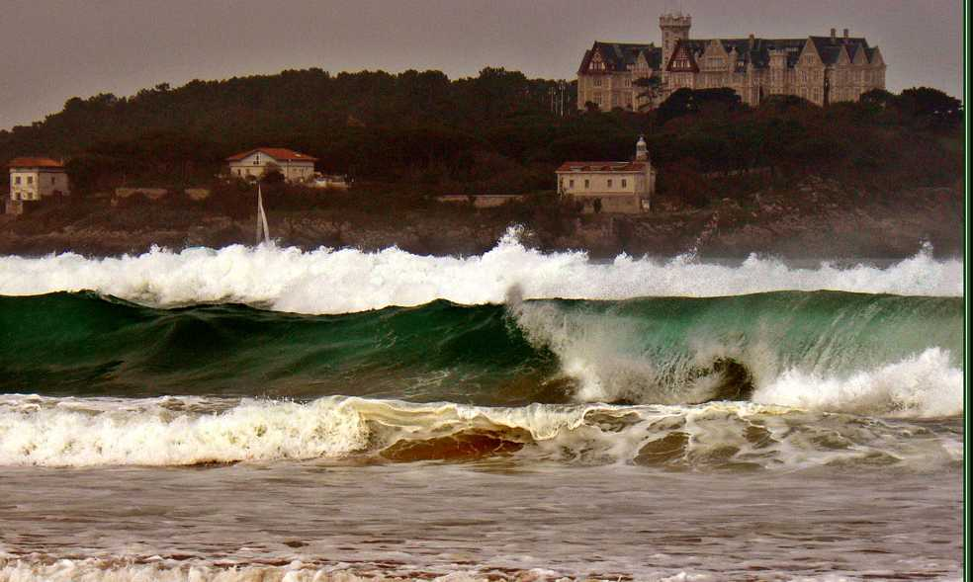
LA MAGDALENA

Slide 25
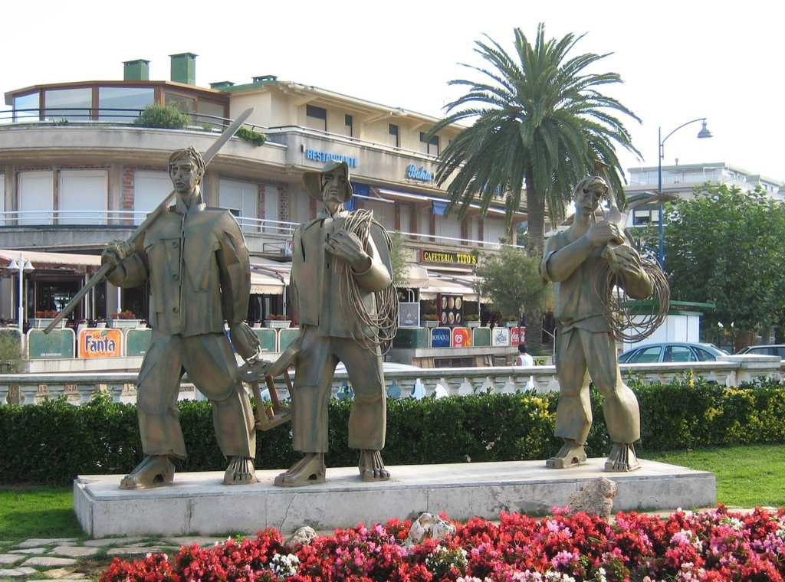
LAREDO

Slide 26
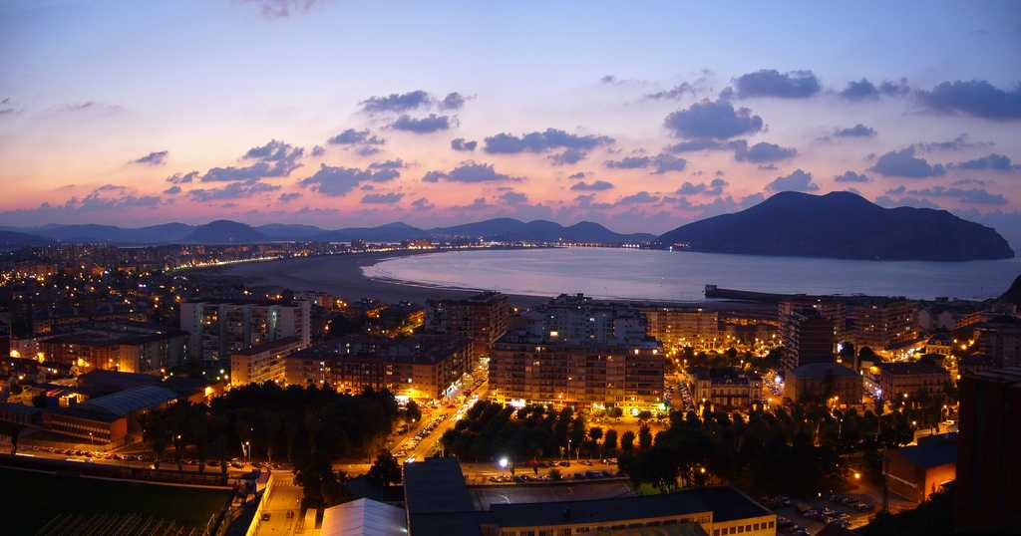
LAREDO

Slide 27
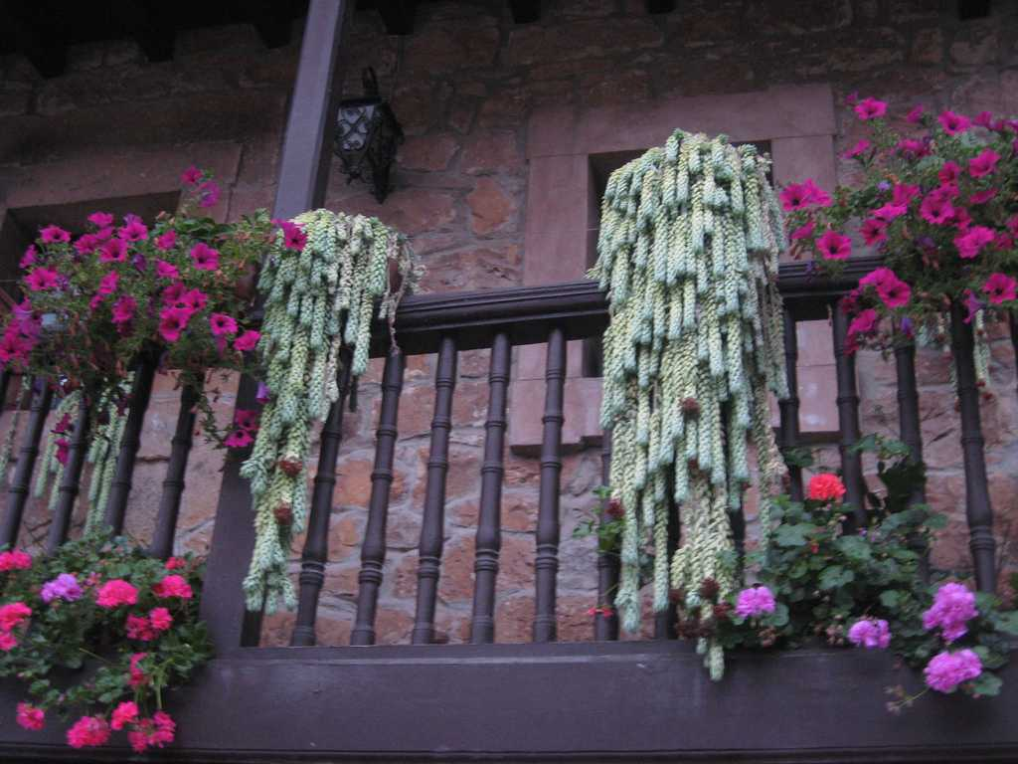
LIERGANES

Slide 28
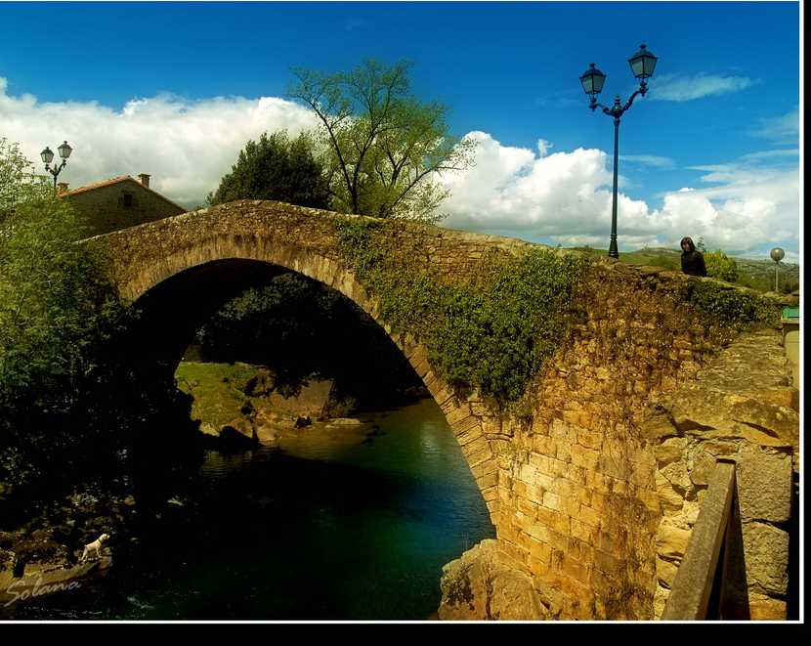
LIERGANES

Slide 29
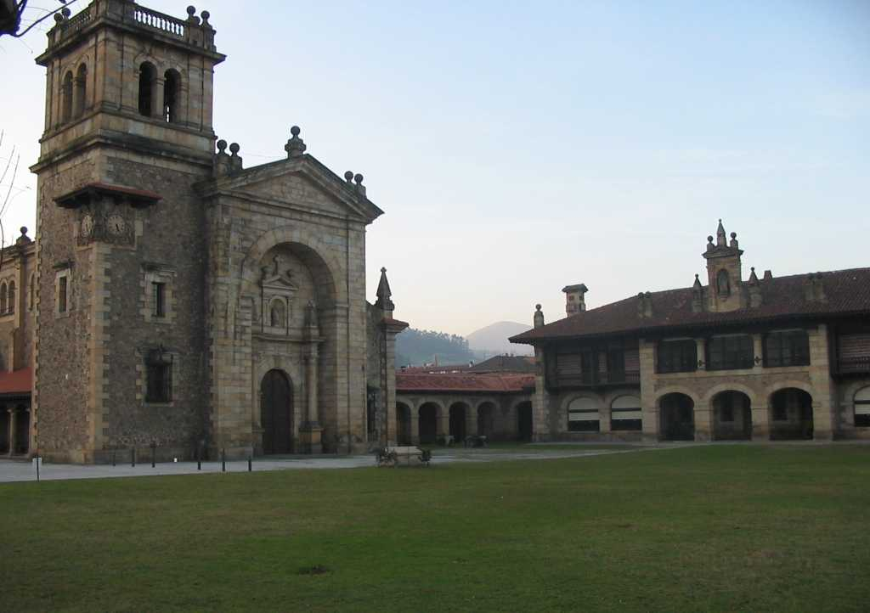
LOS CORRALES DE BUELNA

Slide 30
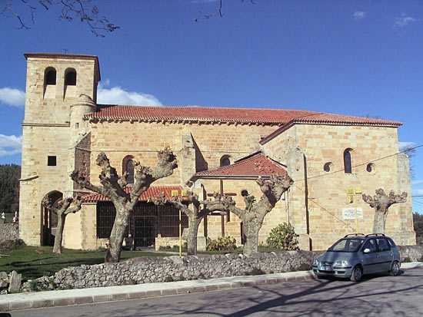
GUARNIZO(NTRA SRA DE MUSLERA)

Slide 31
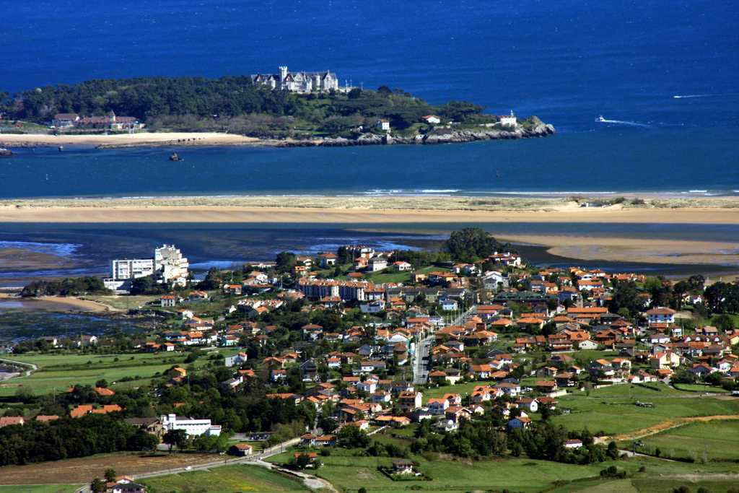
SOMO

Slide 32
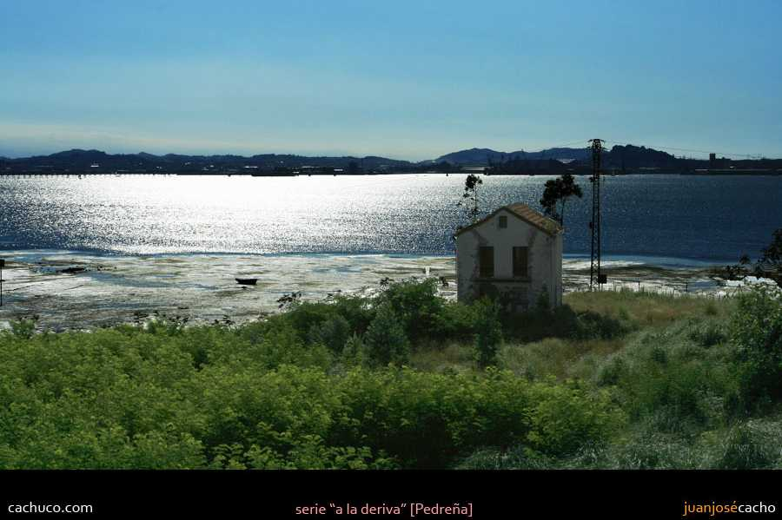
PEDREÑA

Slide 33
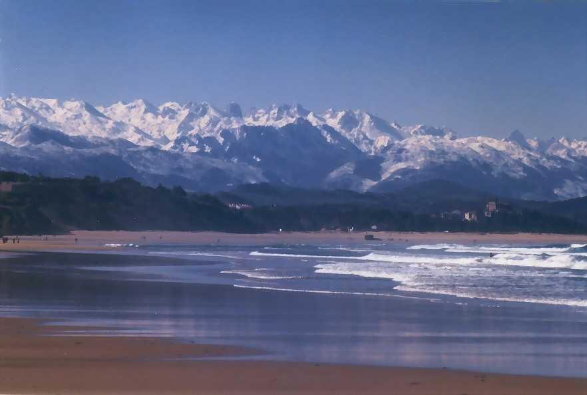
SAN VICENTE DE LA BARQUERA(AL FONDO PICOS DE EUROPA)

Slide 34
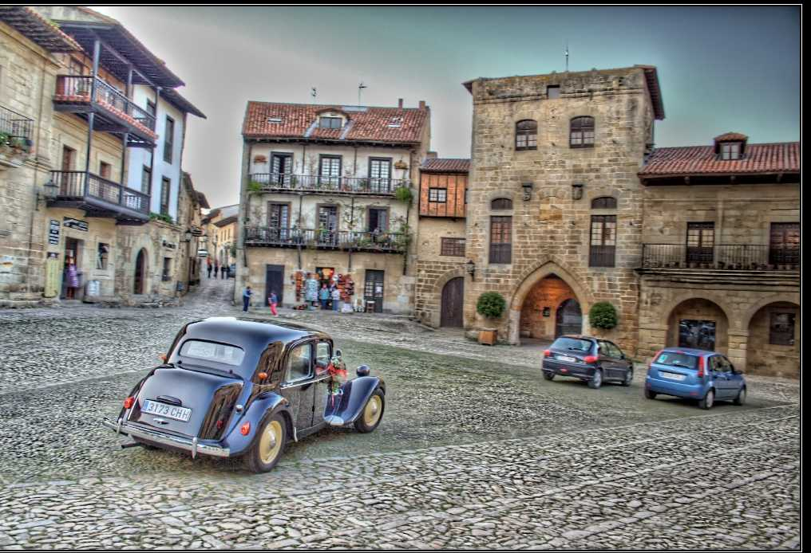
SANTILLANA DEL MAR

Slide 35
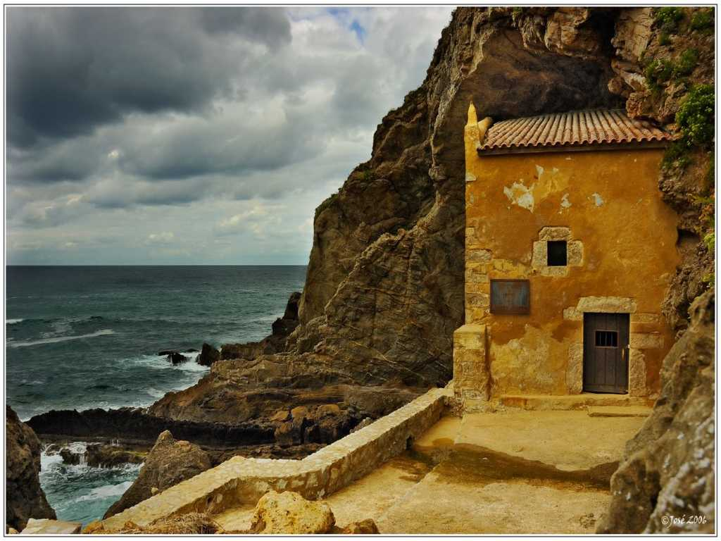
UBIARCO(ERMITA DE STA JUSTA)

Slide 36
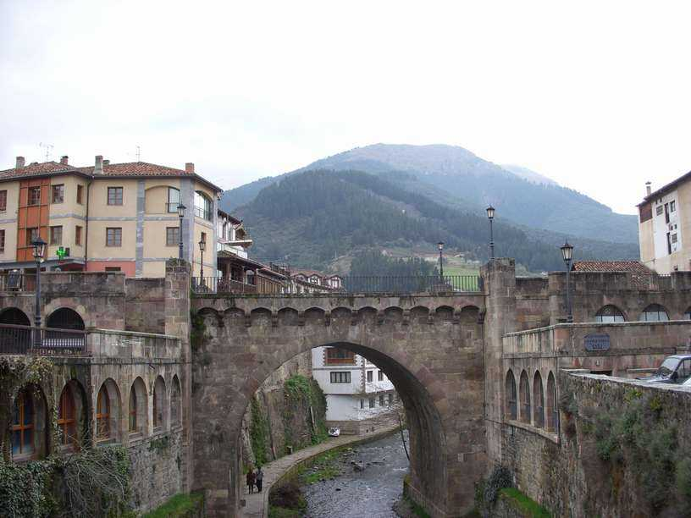
POTES

Slide 37
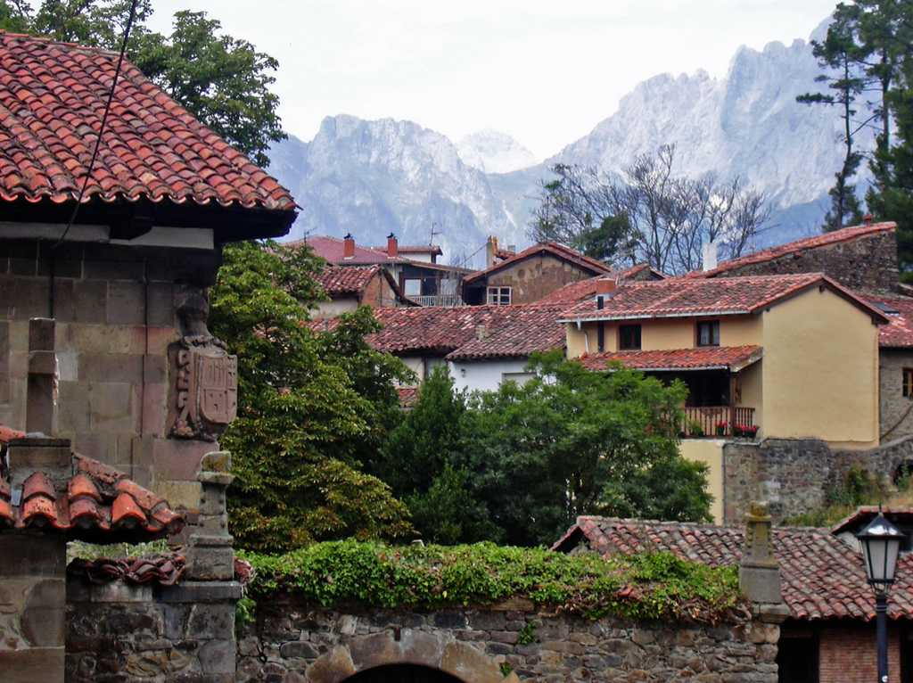
POTES

Slide 38
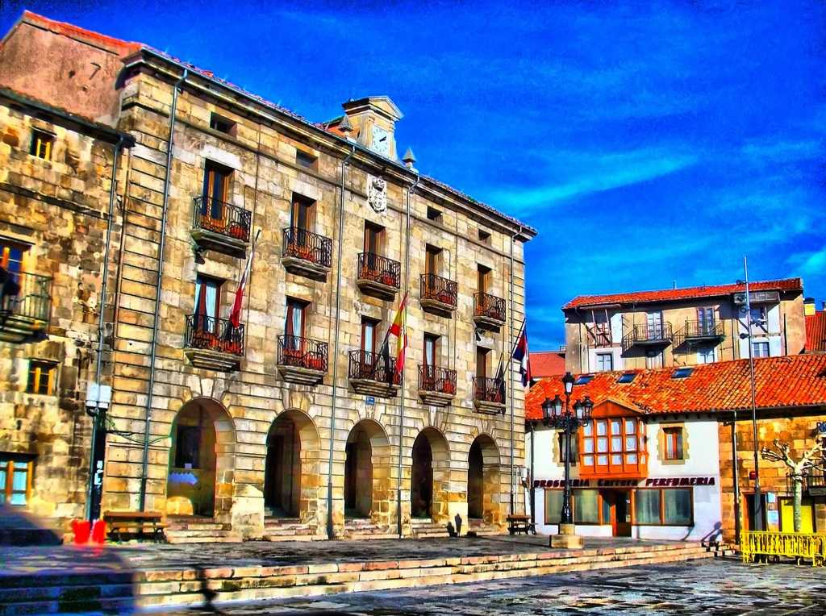
REINOSA

Slide 39
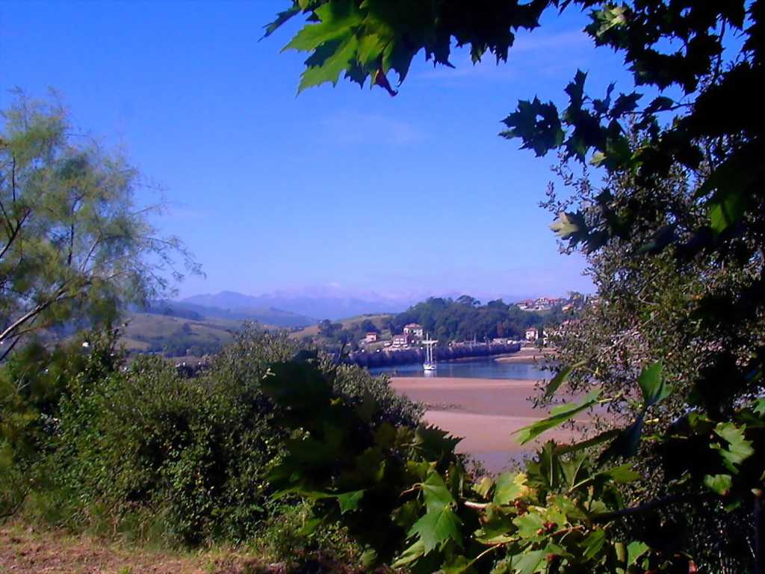
SAN VICENTE DE LA BARQUERA

Slide 40
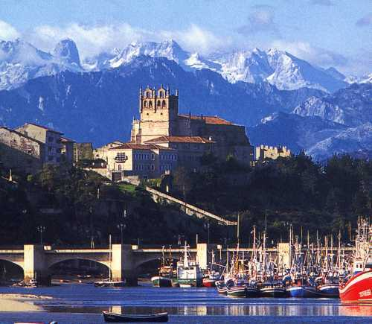
SAN VICENTE DE LA BARQUERA

Slide 41
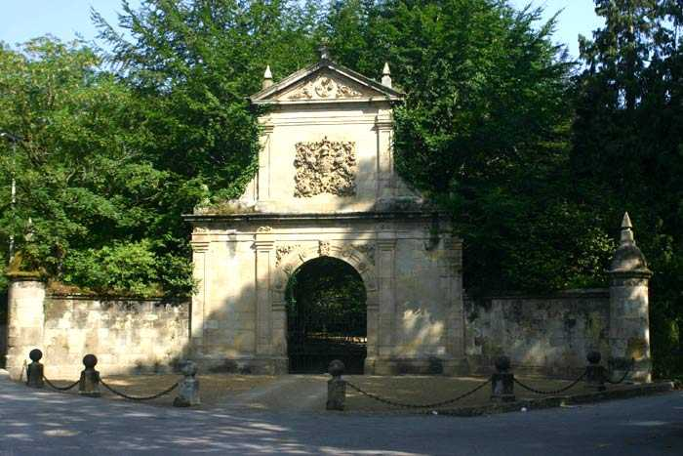
PUENTE SAN MIGUEL

Slide 42
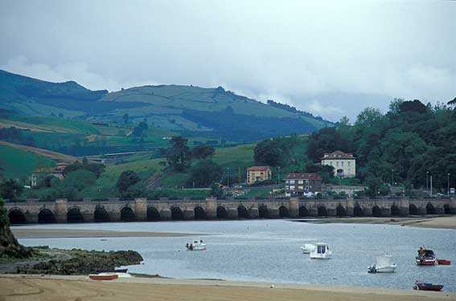
SAN VICENTE DE LA BARQUERA

Slide 43
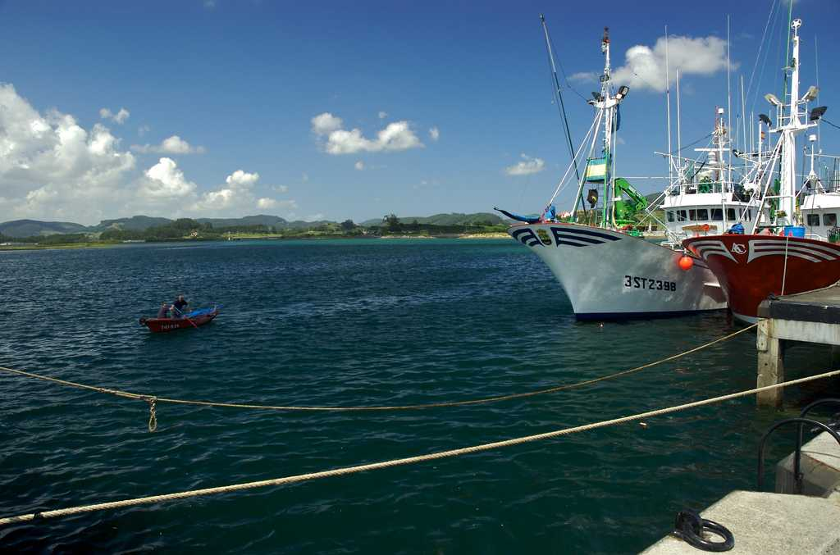
SANTOÑA

Slide 44
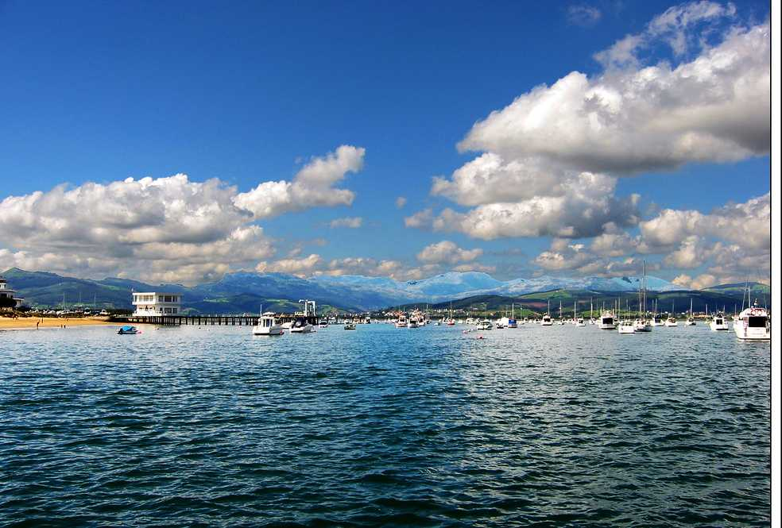
SANTOÑA

Slide 45
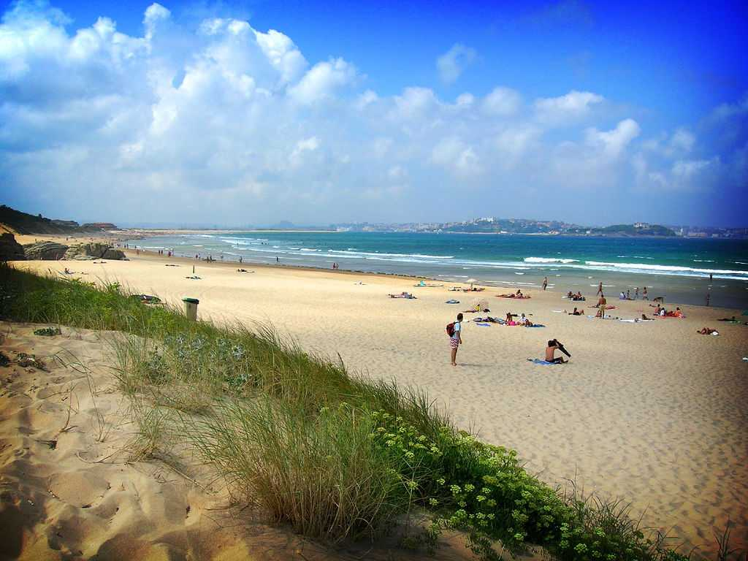
SOMO

Slide 46
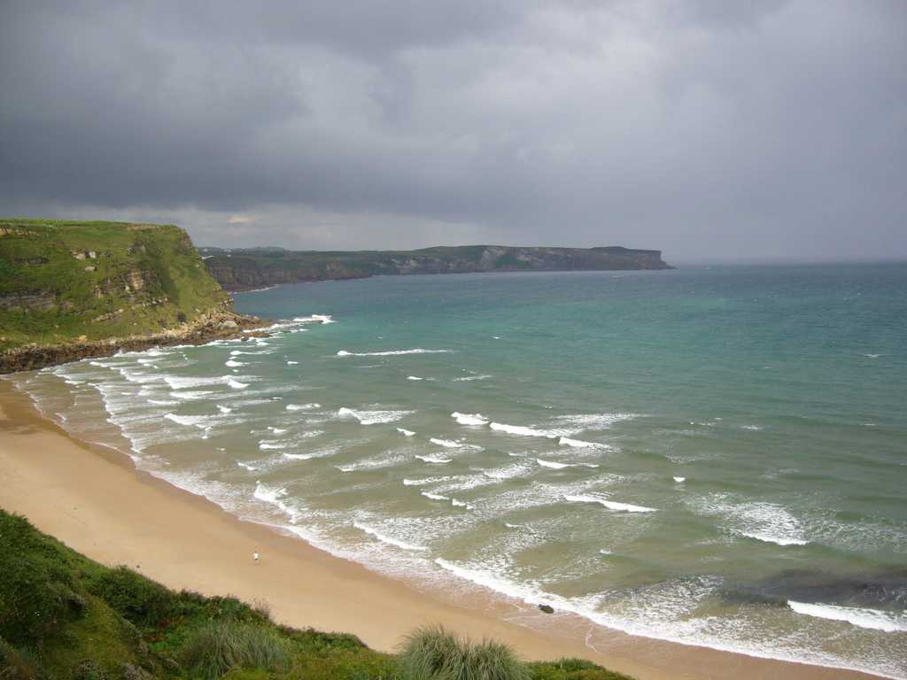
SUANCES(LOS LOCOS)

Slide 47
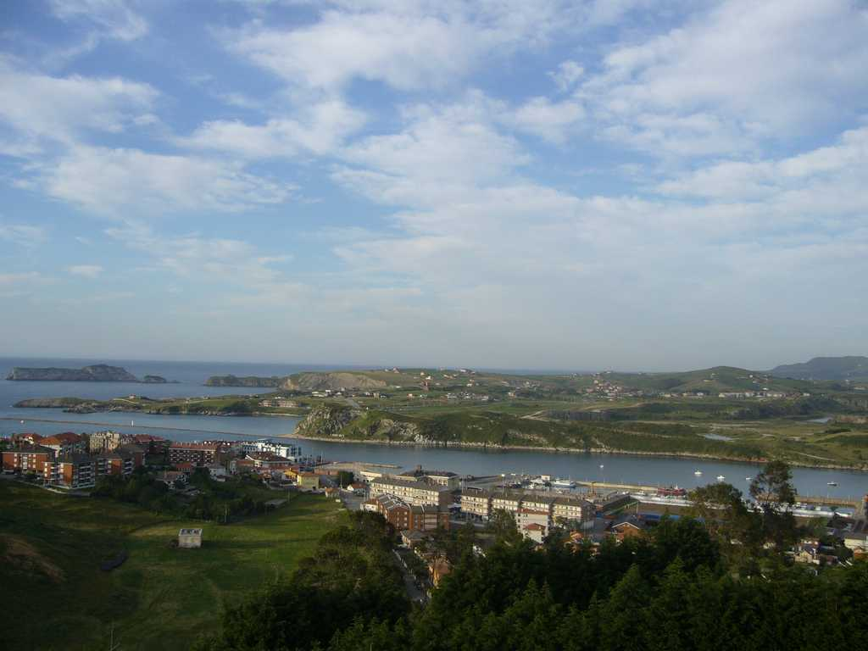
SUANCES(RIA)

Slide 48
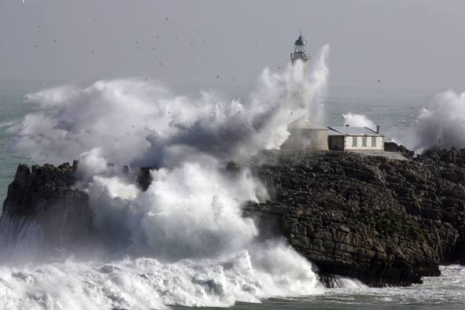
SANTANDER
(Isla de Mouro)

Slide 49
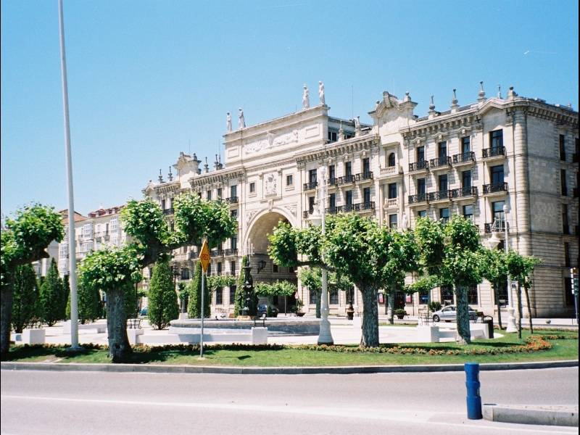
SANTANDER

Slide 50

SANTANDER
(la magdalena)

Slide 51


FIN
SANTANDER

Slide 52







¿Te ha gustado?
Puedes ver más entrando
Aquí
Además puedes recibir powerpoints en tu correo electrónico suscribiéndote aquí:

